Slide 1
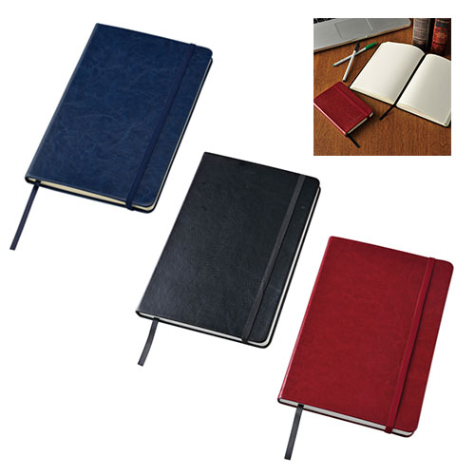
【提案書】
ハードカバーノート A5
特徴
本革のような重厚感のあるハードカバーが印象的で格好良いA5サイズのノートです。型押しでオリジナル名入れも可能です記念品などにも最適。カラー展開はレッド、ブラック、ネイビーの3色。
納期
納期スペース
仕様
素 材 ： PU・紙
サイズ ： 210×143×18mm
包 装 ： ポリ入
備 考 ： ノート96枚
お見積
お見積りスペース

Slide 2
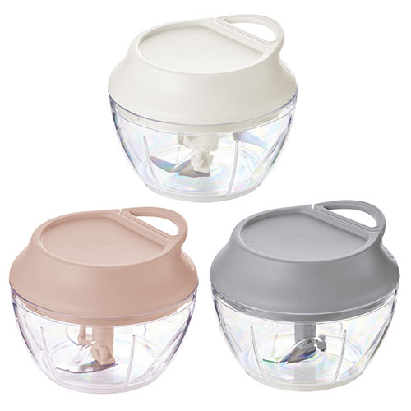
【提案書】
ハンディチョッパー
特徴
面倒なみじん切りが手軽にできるハンディチョッパーです。人参や玉ねぎなどの具材を適当なサイズにカットして中に入れハンドルを引くだけ。見た目も可愛らしいためノベルティ用におすすめ。
納期
納期スペース
仕様
カラー展開：全3色
素材：ステンレス、PP、PET他
サイズ：縦127×横125×高100(ｍｍ)
包装：箱入
備考：180個以上元払いサービス
お見積
お見積りスペース

Slide 3
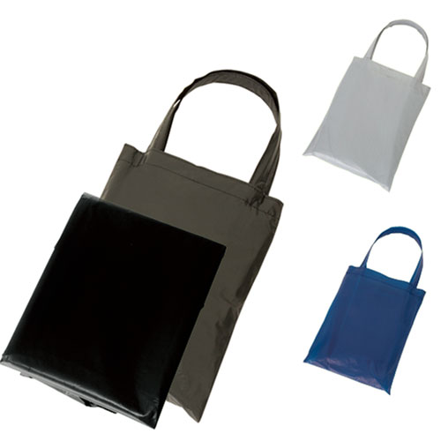
【提案書】
イベントポンチョ(ポーチ付)
特徴
野外イベントで配布するのにぴったりなスタンダードなポンチョです。専用のポーチにはオリジナルデザインの名入れプリントが可能な上、持ち歩きにも便利ですので是非ご活用ください。
納期
納期スペース
仕様
素 材 ： PEVA 他
サイズ ： 本体/着丈約815mm ポーチ/190×240mm
付属品 ： 取説付
包 装 ： PP袋
備 考 ： 身長約150~180cm対応
お見積
お見積りスペース

Slide 4
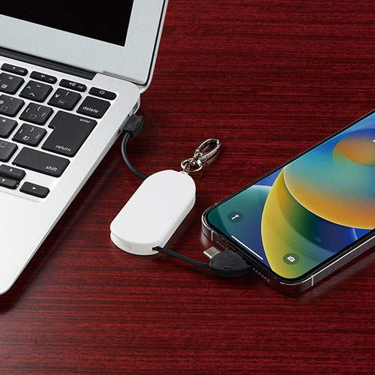
【提案書】
充電ケーブルキーホルダー
特徴
充電ケーブルを常に持ち歩きたいビジネスマンなどには非常にありがたいキーホルダー型！シンプルな形状でオリジナルの名入れプリントもよく映え、販促用にもおすすめです。
納期
納期スペース
仕様
素材：ABS
包装：台紙付ポリ入
お見積
お見積りスペース

Slide 5
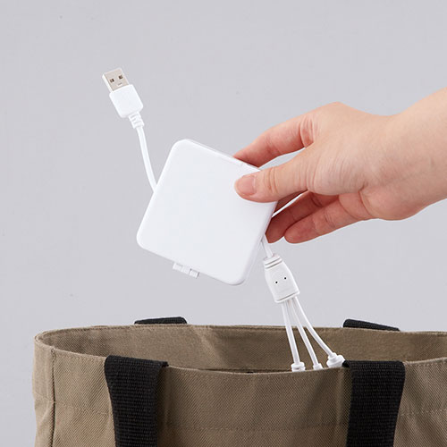
【提案書】
スマホスタンドになるケーブルホルダー（3in1ケーブル付き）
特徴
3種類のUSBコネクタがひとつになっているため、出張や旅行などにあると非常に便利なケーブルホルダーです。さらにこちらはスマホスタンドにもなり、使い勝手も抜群です。
商品写
納期
納期スペース
仕様
素材：ケース：ABS樹脂
サイズ：ケース：74×70×15mm ケーブル：約全長800mm
機能：3種のUSBコネクタ付き
付属品：セット内容：ケース・ケーブル×各1
包装：化粧箱入（100×78×40mm）
お見積
お見積りスペース

Slide 6
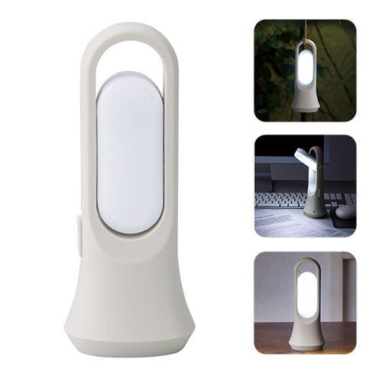
【提案書】
2WAYルーム＆トーチライト
特徴
角度調整できるスタンドとして、吊り下げるトーチとして、さらに懐中電灯としても利用できる便利なライトです。非常用としても優秀なため、防災イベント等の特典用などにもおすすめ。
納期
納期スペース
仕様
素材：ポリプロピレン、ポリスチレン
サイズ：190×76×58mm箱サイズ198×81×62mm
包装：化粧箱入
備考：名入れ可能 単三乾電池×2本（別）
お見積
お見積りスペース

Slide 7
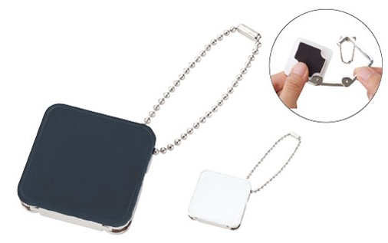
【提案書】
チャームバッグハンガー
特徴
キーホルダーとして持ち歩くことができ、カフェなどのテーブルの端にバッグをかけるフックにさせられる便利アイテムです。ブラックとホワイトの2色展開。お好みでお選びください。
納期
納期スペース
仕様
素 材：亜鉛合金､ABS 他
サイズ：40×40×8mm（包装形態：PPケース､台紙）
機 能：耐荷重5kg
付属品：取説付(台紙面)
備 考：モノブラック・モノホワイト
お見積
お見積りスペース

Slide 8
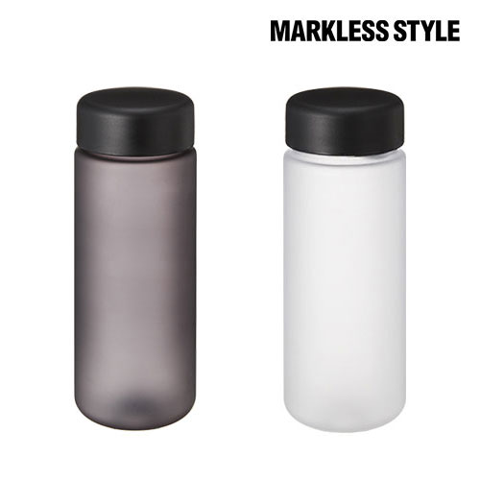
【提案書】
スリムフロストボトル 500ml
特徴
ノベルティ用にも最適な、フロストな半透明ボディが爽やかかつシンプルなスリムボディです。カラーバリエーションは全3色。オリジナルデザインの名入れプリントに合わせてお選びください。
納期
納期スペース
仕様
素 材：AS、PP
サイズ：φ67×187mm
容 量：500ml
機 能：本体耐熱温度80℃
付属品：取説付(紙箱面)
備 考：食品衛生検査済
ブルー、クリア、ブラック
お見積
お見積りスペース

Slide 9
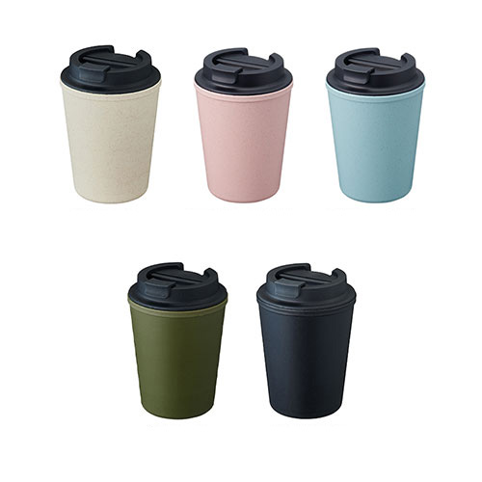
【提案書】
ダブルウォールタンブラー(バンブーファイバー配合)
特徴
軽量で割れにくくSDgsに貢献できる、バイブーファイバー配合素材のタンブラーです。カラーバリエーションはホワイト、ブラック、カーキの全3色展開。特典用やノベルティ用におすすめ。
商品写
納期
納期スペース
仕様
素材：PP、ﾊﾞﾝﾌﾞｰﾌｧｲﾊﾞｰ 他
サイズ：φ92×128（mm）
容量：340ml
包装：PP袋､紙箱
備考：取説付(紙箱面)､食品衛生検査済､本体耐熱温度100℃
お見積
お見積りスペース

Slide 10
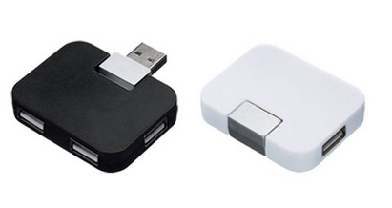
【提案書】
USBハブ フラット
特徴
パソコンまわりにあると便利な4ポートタイプのUSBハブです。デザインは非常にシンプルですっきりとしています。オリジナルデザインの名入れプリントもよく映えて、販促用に最適！
納期
納期スペース
仕様
素 材：ABS 他
サイズ：52×41×10mm
機 能：USB2.0規格
付属品：取説付
備 考：ブラック・ホワイト
お見積
お見積りスペース

Slide 11
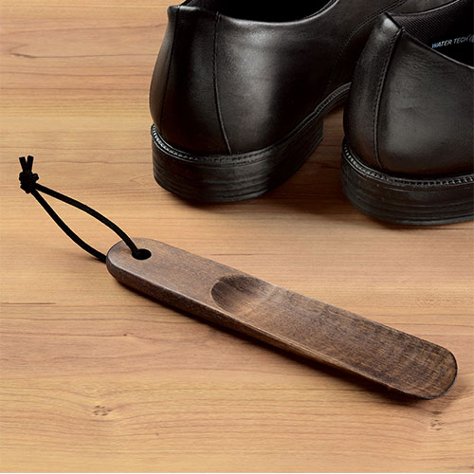
【提案書】
Woodシューホーン
特徴
比較的コンパクトな200×38×11mmサイズで持ち歩くのにも便利でシンプルな靴べらです。温かみのある木製で愛着も湧きやすいアイテム。ノベルティ用にも人気です。
納期
納期スペース
仕様
素材：木（樺）
サイズ：200×38×11mm
包装：箱入 箱サイズ／228×60×35mm
お見積
お見積りスペース

Slide 12
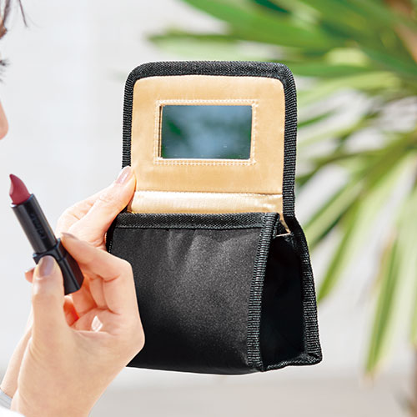
【提案書】
エルトラッド・ゴールドミラー付きポーチ
特徴
フラップの裏側にミラーがついており、開くだけで手軽にメイクチェックができる上、持ち歩くのにぴったりなサイズ感のポーチ。名入れプリントも可能ですので、オリジナルグッズ用にもおすすめ。
納期
納期スペース
仕様
素 材：ポリエステル、鏡：ガラス
サイズ：約100×160×50mm（包装形態：ポリ袋入 ）
お見積
お見積りスペース

Slide 13
【提案書】
便利に使える!3スタイルティッシュポケット
特徴
シーンに合わせて３通りの使い方ができる、便利にマルチに使える変幻自在な収納アイテム。お部屋のリビング・キッチン・クローゼットをはじめ、オフィスやアウトドアでも重宝します。
納期
納期スペース
仕様
素材：PP(不織布)
サイズ：305×275mm
包装：包装袋
お見積
お見積りスペース

Slide 14
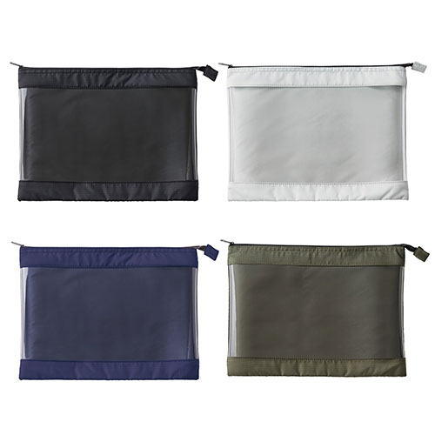
【提案書】
テントクロスクリアポーチA5
特徴
表面はクリアで中身が視認でき、その他の生地は丈夫なテントクロスで使い勝手の良いB5ポーチ。撥水加工が施されているためちょっとした水濡れからも中身を守ってくれる点も◎！
納期
納期スペース
仕様
カラー展開：全4色
素材：ポリエステル、TPU他
サイズ：縦165×横240×高10(ｍｍ)
包装：台紙、PP袋入
備考：200個以上元払いサービス
お見積
お見積りスペース

Slide 15
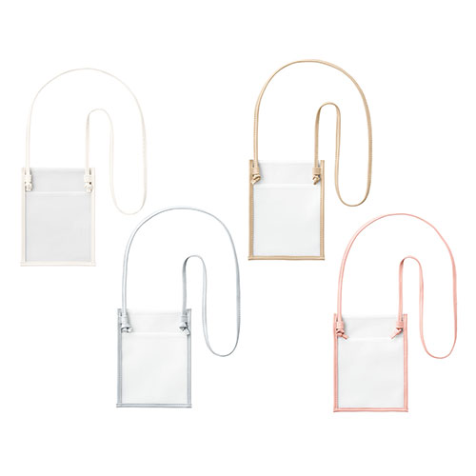
【提案書】
EVAサコッシュ
特徴
紫外線や水に強く、耐久性や柔軟性に優れたEVA素材を使用した、透け感がオシャレなサコッシュです。焼却してもダイオキシンが発生しない、環境にも優しいアイテムです。
商品写
納期
納期スペース
仕様
カラー展開：全4色
素材：EVA、PU
サイズ：本体/約150×200(mm) ショルダー部分/約7×1150(mm)
包装：OPP袋
備考：取説付
お見積
お見積りスペース

Slide 16
【提案書】
見やすいキッチンタイマー
特徴
画面が大きく、遠くからでも表示が良く見えるキッチンタイマー。マグネット付きなので冷蔵庫などに貼り付け可能です。名入れをしてキャンペーンの賞品やノベルティとしてご活用ください。
納期
納期スペース
仕様
カラー展開：2色アソート(ブルー・グリーン)
素材：PS
サイズ：70×53×10mm
包装：化粧箱入り,75×54×14mm
備考：LR113ボタン電池1個(内臓)
お見積
お見積りスペース

Slide 17
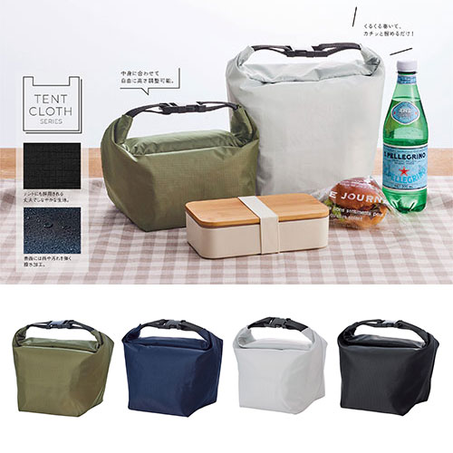
【提案書】
テントクロス保冷温ランチバッグ
特徴
テントクロス生地を使った小さく畳める保冷温ランチバッグ。丈夫でしなやかな生地で雨や汚れに強く、保冷温効果抜群！マチ付きで底が広く、中身に合わせてくるくる巻けば高さ調整が可能です。
納期
納期スペース
仕様
カラー展開：ブラック、グレー、ネイビー、オリーブ
素材：ポリエステル、アルミ蒸着フィルム他
サイズ：縦320×横325×高170mm
包装：台紙、PP袋入
お見積
お見積りスペース

Slide 18
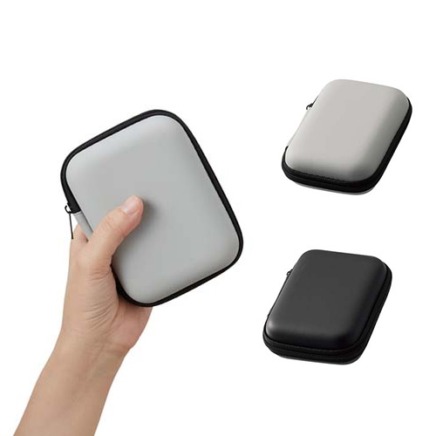
【提案書】
モバイルアクセサリーケース(S)
特徴
イヤホンやUSBケーブルなど、細々としたモバイルアクセサリーを纏めて持ち歩きには最適な、Sサイズのシンプルケースです。カラーバリエーションはグレー、ブラック、レッドの三色展開。
商品写
納期
納期スペース
仕様
素材：PU、EVA 他
サイズ：125×97×42（mm）
包装：OPP袋、紙箱
備考：取説付(紙箱面)
お見積
お見積りスペース

Slide 19
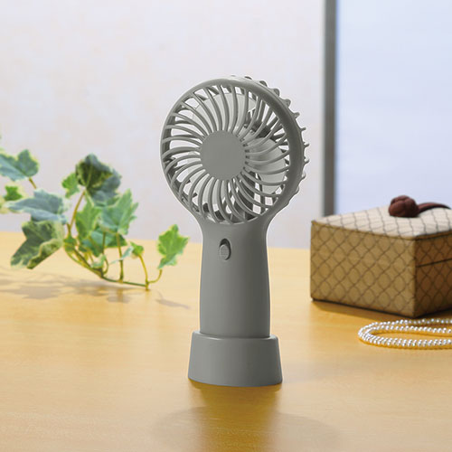
【提案書】
スタンド付き2WAYファン
特徴
職場のデスク上や勉強机などでスタンドファンとしても利用できるハンディファンです。暑さ対策グッズとして今や定番であり、いくつあっても困らないため、特典用としても喜ばれます。
商品写
納期
納期スペース
仕様
素材：本体・卓上スタンド:ABS樹脂
サイズ：本体:175×89×45mm卓上スタンド:29×56×45mm箱サイズ181×95×50mm
包装：化粧箱入
備考：名入れ可能、単三乾電池×2本(別)セット内容:本体、卓上スタンド※2月上旬入荷予定
お見積
お見積りスペース

Slide 20
【提案書】
フェアトレードコットンキャンバスファスナーポーチ(S)
特徴
可愛いSサイズのシンプルなファスナーポーチです。国際フェアトレード認証ラベル付きで地球環境に優しいアイテムのためSDgs関連のイベントやキャンペーン等にもおすすめです。
商品写真
納期
納期スペース
仕様
素 材:コットン
サイズ：約120×120×60(mm)
備 考 : フェアトレードオーガニックコットン使用、取説付
お見積
お見積りスペース

Slide 21
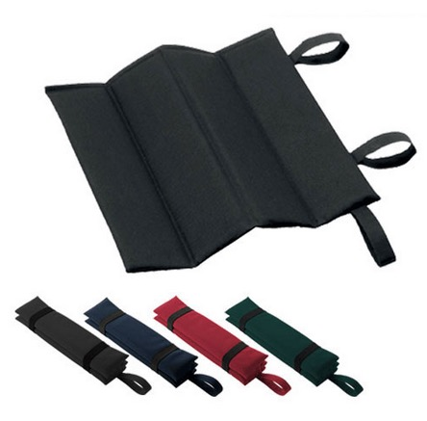
【提案書】
スタジアムクッション
特徴
優しいクッション素材でお尻をサポートしてくれる上、折りたたんでゴムバンドで留めればコンパクトに持ち運ぶことも出来る便利クッションです。
全5色のカラー展開でご用意いたしました。
納期
納期スペース
仕様
素 材：ポリエステル 他
サイズ：本体/約330×320mm･持ち手/約20×185mm
･折りたたみ時/約80×320×50mm
包 装：PP袋
備 考：ネイビーブルー・インクブラック・ダークグリーン・ワインレッド
お見積
お見積りスペース

Slide 22
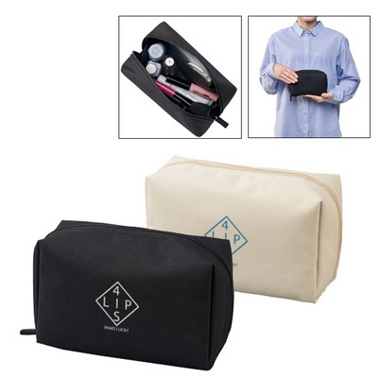
【提案書】
ベーシックスクエアポーチ
特徴
ハリのあるポリエステル素材を使用したシンプルなスクエアポーチです。とてもすっきりとした見た目ですので、オリジナル名入れがよく目立ちます。
ナチュラルとブラックの二色から選択可能。
納期
納期スペース
仕様
素 材：ポリエステル 他
サイズ：約170×100×70mm
包 装：ＰＰ袋
備 考：インクブラック・ミルキーベージュ
お見積
お見積りスペース

Slide 23
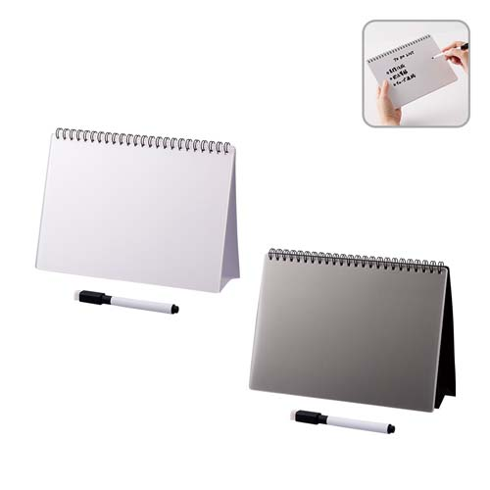
【提案書】
ホワイトボード型A5ノート
特徴
A5サイズでコンパクトなため持ち歩きにも便利な、ホワイトボード型のノートです。カラーバリエーションはホワイトとブラックの二色展開。ペーパーレス化にも貢献できるアイテムです。
納期
納期スペース
仕様
素材：紙、PP 他
サイズ：210×153×12(mm)
包装：OPP袋
注意事項：ホワイトボード4枚（8ページ）、クリアシート（4枚）、ホワイトボード専用マーカー1本、取説付
備考：ホワイトボード4枚（8ページ）、クリアシート（4枚）、ホワイトボード専用マーカー1本、取説付
お見積
お見積りスペース

Slide 24
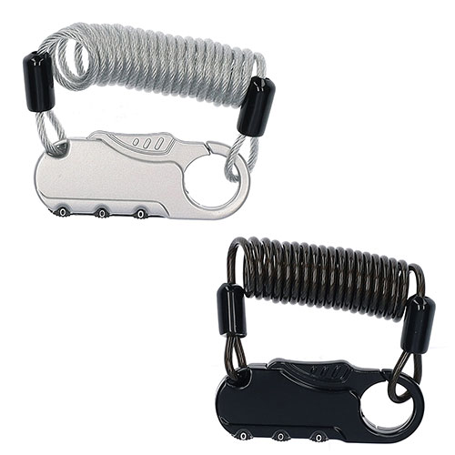
【提案書】
ワイヤーロック（シルバー・ブラック）
特徴
鍵を持ち歩く必要がなく便利なダイヤル式のワイヤーロック。軽量かつコンパクトサイズなため持ち歩きに適しており、自転車やヘルメットの盗難防止用に最適なアイテムです。
納期
納期スペース
仕様
素材：亜鉛合金・ステンレススチール・ABS
サイズ：40×78×25mm
包装：箱入 箱サイズ/45×83×23mm
お見積
お見積りスペース

Slide 25
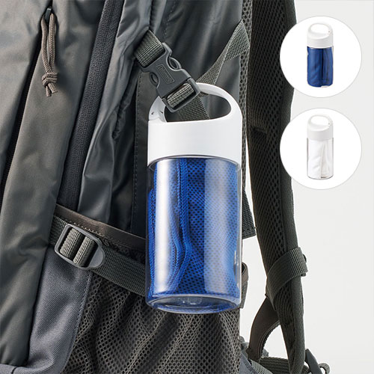
【提案書】
涼感マフラータオル 抗菌タイプ(ボトル ケース付)
特徴
水に濡らして絞るだけでひんやりと気持ち良い涼感マフラータオルと専用のボトルケースです。ボトルは持ち手付きのため携帯するのにも便利で、スポーツイベントの特典用などに人気です。
納期
納期スペース
仕様
カラー展開：全2色
素材：タオル/ポリエステル、ボトル/PET 他
サイズ：タオル/約900×200(mm)、ボトル/φ67×159(mm)
包装：PE袋、紙箱
備考：取説付
お見積
お見積りスペース

Slide 26
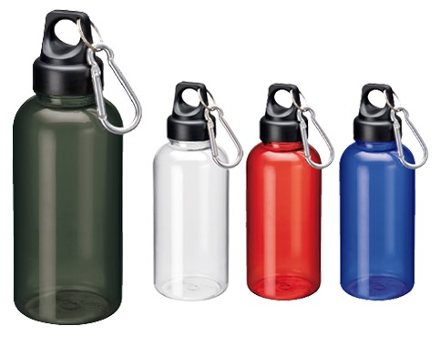
【提案書】
クリアマリンボトル
特徴
スポーツ系やアウトドア系のイベント、もしくはキャンペーンのノベルティグッズとして人気の高い、カラビナ付きのクリアボトル。軽量なため持ち運びも容易ですので二次的な広告効果も期待大！
納期
納期スペース
仕様
素 材：PET､PP､アルミ 他
サイズ：Φ71×198mm
容 量：500ml
機 能：本体耐熱温度60℃
付属品：取説付(紙箱面)
備 考：クリアブルー・クリアレッド・クリア・クリアブラック
食品衛生検査済
お見積
お見積りスペース

Slide 27
【提案書】
コルクストレッチボール(巾着付き)
特徴
巾着付きのコルクストレッチボール。コンパクトで軽量なストレッチボールを手で転がしたり、膝裏に挟んだりして気になる部分を手軽にケアできます。美容やスポーツ関連のノベルティに最適です。
商品写
納期
納期スペース
仕様
素材：ストレッチボール:天然草木(コルク)巾着:綿・レーヨン・ポリエステル混
サイズ：ストレッチボール:約φ50mm 巾着:約120×140mm
包装：ポリ袋入
備考：名入れ可能 ※天然素材の為、風合いなどに若干の個体差が生じます。
お見積
お見積りスペース

Slide 28
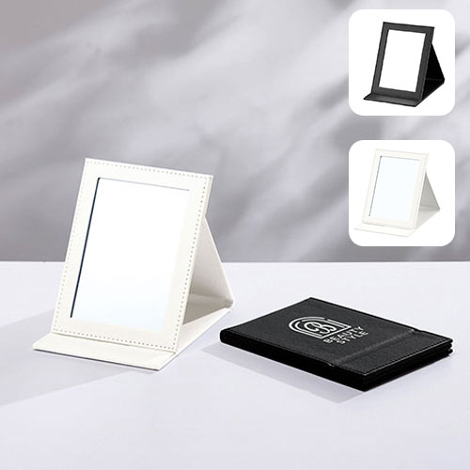
【提案書】
ベーシックラージスタンドミラー
特徴
ラージサイズで使いやすいスタンドミラー。洗練されたシンプルなデザインでスマートな見た目が特徴です。レザーライクの上品な表地に名入れをして、企業のノベルティや物販品にご使用ください。
商品写
納期
納期スペース
仕様
カラー展開：ブラック、ホワイト
素材：ポリウレタン、鏡:ガラス
サイズ：約165×120×15mm
包装：ポリ袋入
備考：名入れ可能
お見積
お見積りスペース

Slide 29
【提案書】
ラスティア・遠赤外線鉱石配合ヘッドリフレッシャー
特徴
頭皮全体の血行を促進してくれる遠赤外線鉱石配合のヘッドリフレッシャー。その名のとおりお仕事中のリフレッシュや気分転換などに最適。ピンクとゴールドから選択可能です。
納期
納期スペース
仕様
カラー展開：ピンク、ゴールド
素材：ポリプロピレン、熱可塑性エラストマー、ウレタン樹脂
サイズ：187×81×30mm
包装：ポリ袋入
備考：名入れ可能
お見積
お見積りスペース

Slide 30
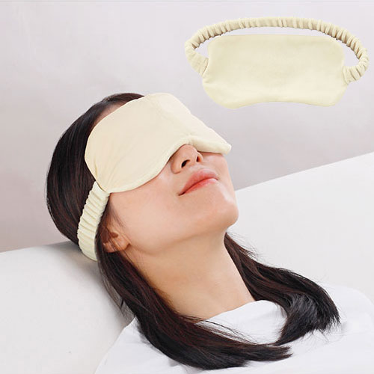
【提案書】
ホット&クールアイピロー
特徴
パソコンやスマホで疲れた目元を温めて、緊張を和らげリラックスさせてくれるアイピロー。中身をレンジで温めれば繰り返し使えます。冷凍庫で冷やせばクールアイピローとしても使えます。
納期
納期スペース
仕様
素材：カバー：ポリエステルビーズ袋：綿、活性アルミナ
サイズ：カバー：約100×200mm ビーズ袋：約90×190mm
包装：ポリ袋入
備考：名入れ可能
お見積
お見積りスペース

Slide 31
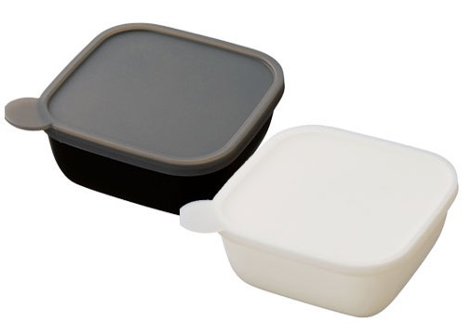
【提案書】
書き込める保存容器 400ml
特徴
蓋に油性ボールペンで書き込める上、簡単に洗い落とせて何度でも繰り返し使える、400mlサイズの保存容器。オリジナル名入れは側面に可能で、カラーはブラックとホワイトから選択可能。
納期
納期スペース
仕様
素 材：PP､シリコーンゴム
サイズ： 124×53×124mm （包装形態：OPP袋､紙箱）
容 量：400ml
付属品：取説付(紙箱面)
備 考：ブラック・ホワイト
食品衛生検査済､電子レンジ対応可
お見積
お見積りスペース

Slide 32
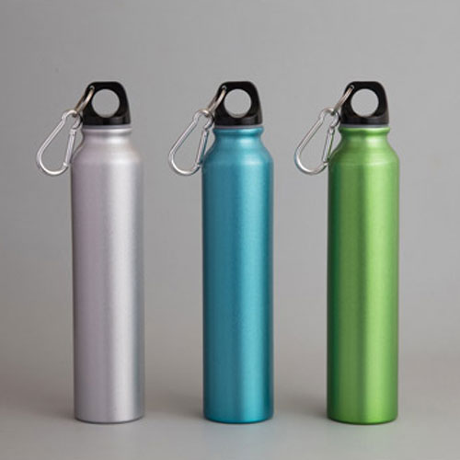
【提案書】
スリムボトル350ml
特徴
軽くてスリムな350mlのアルミボトルは名入れができて、オリジナルの記念品・物販・ノベルティ製作にぴったり。カバンに入れても場所を取らず、携帯に便利なカラナビが付いています。
商品写
納期
納期スペース
仕様
カラー展開：3色アソート(シルバー・ブルー・グリーン)
素材：アルミ
サイズ：φ50×235mm
包装：化粧箱入り,53×53×240mm
お見積
お見積りスペース

